Slide 1

Использование генеративного ИИ для анализа и контент-менеджмента
ИИ — ваш интеллектуальный партнер для полного цикла работы с контентом: от идеи до аналитики.

Slide 2
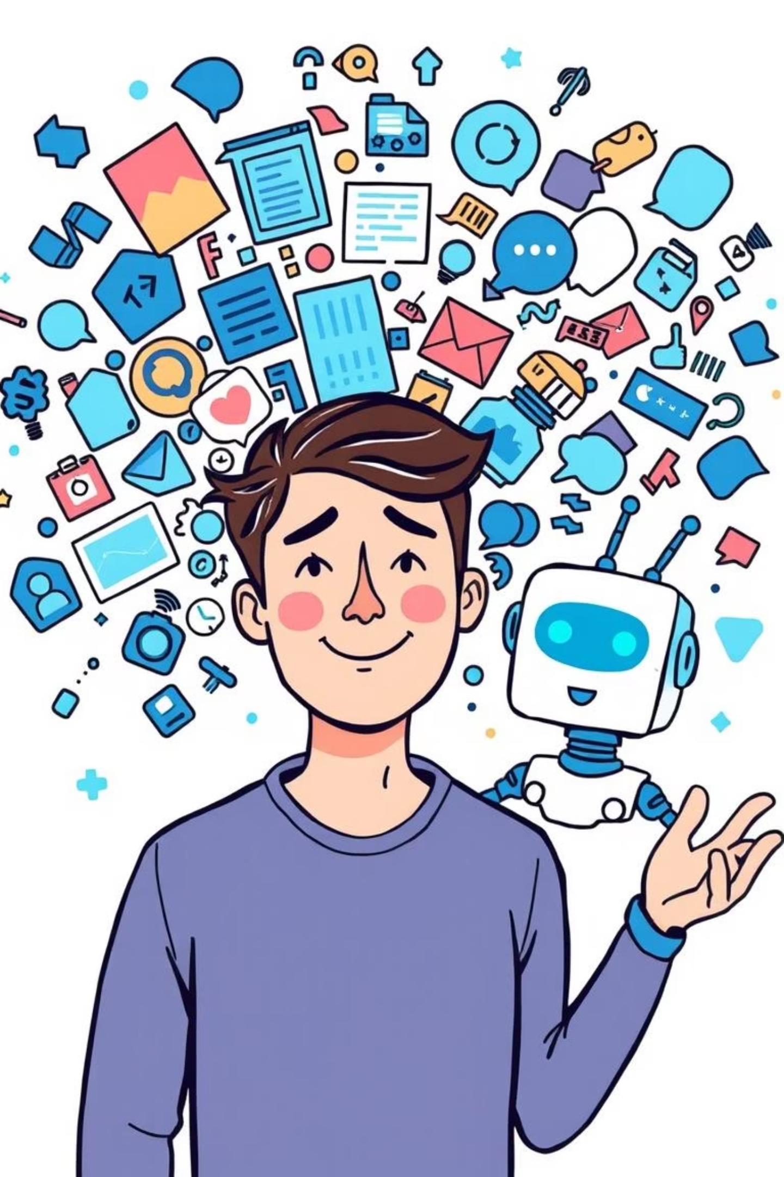
Проблема и решение
Проблема
Переизбыток контента, дефицит внимания аудитории. Необходимость скорости, персонализации и глубины, недостижимых вручную. Рутина отнимает время у творчества.
Решение
Генеративный ИИ (ChatGPT, Midjourney) усиливает возможности, анализирует данные, генерирует идеи и контент, автоматизируя до 70% рутинных задач.

Slide 3
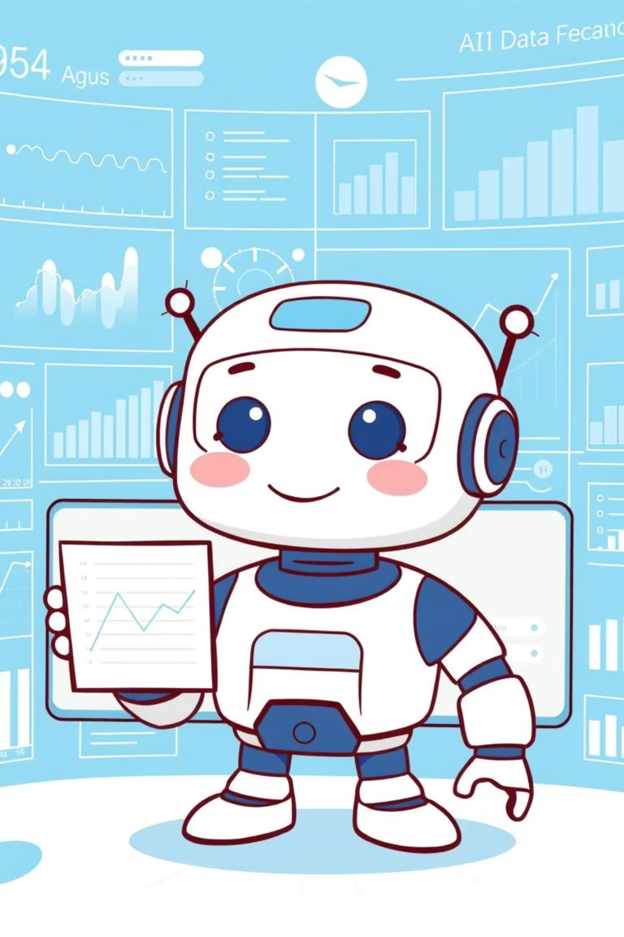




Анализ: что умеет ИИ?
ИИ превращает разрозненные данные в полезные инсайты:
Анализ аудитории
Определение трендов, тональности отзывов, кластеризация запросов.
Анализ конкурентов
Автоматический сбор и структурирование данных об их стратегиях.
Data-Driven креатив
Генерация идей для контента на основе актуальных запросов.
Персонализация
Мгновенная адаптация контента под интересы пользователя.

Slide 4
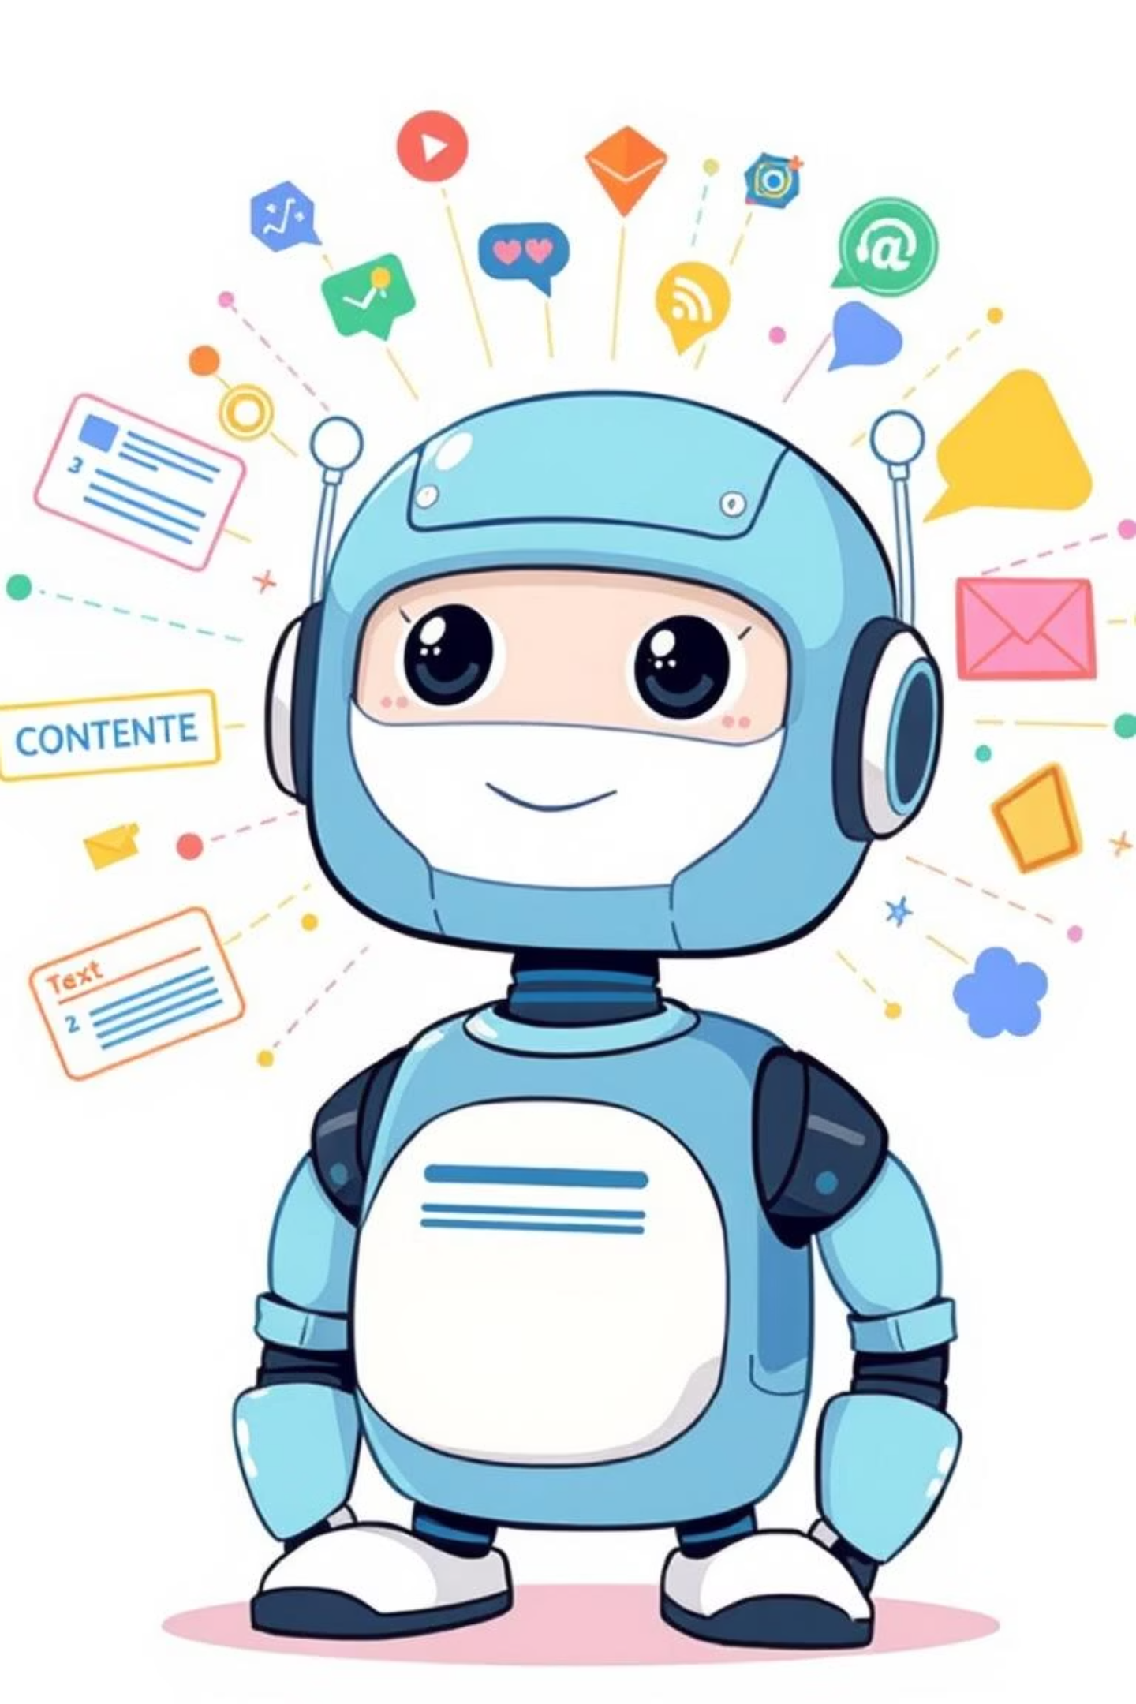
Создание и оптимизация контента
Генерация
Оптимизация
Тексты: Черновики, статьи, посты, слоганы, сценарии.
SEO: Ключевые слова, читаемость, мета-теги.
А/В-тестирование: Множество вариантов заголовков.
Визуал: Изображения, иллюстрации, макеты «по описанию».
Планирование: Анализ лучшего времени для публикаций.
Мультимедиа: Голос, идеи для видео, монтаж.
Консистентность: Поддержание единого стиля бренда.

Slide 5





Выгоды для бизнеса и команды
Скорость и масштаб
В 5-10 раз быстрее закрывать контент-планы и запускать новые каналы.
Экономия ресурсов
Высвобождение бюджета и человеческих часов для стратегических задач.
Умный креатив
Преодоление творческого кризиса, получение неочевидных идей.
Конкурентное преимущество
Возможность отвечать на запросы аудитории в реальном времени.

Slide 6
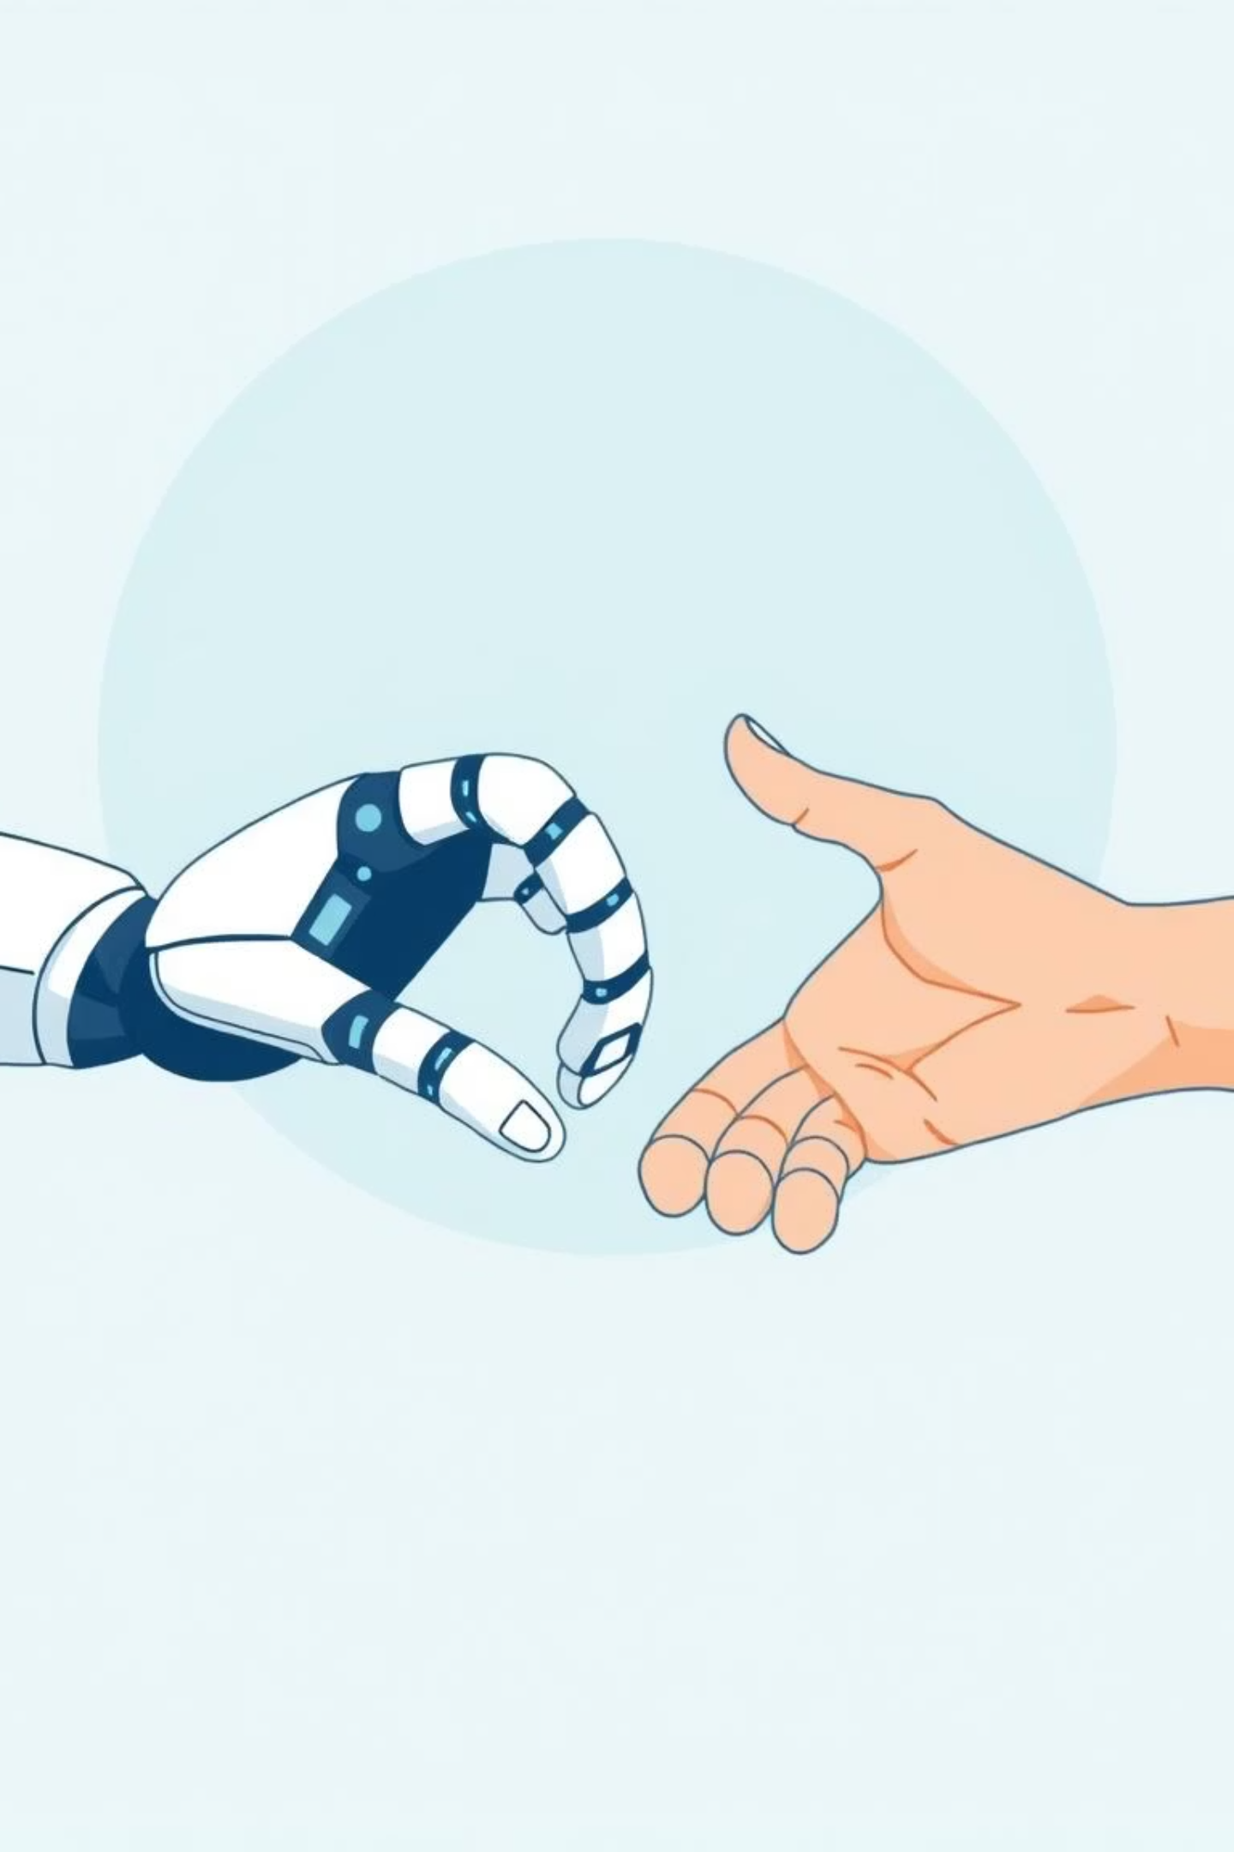

Осторожно: риски и ограничения
Не автономность
ИИ нуждается в контроле, фактчеке и редактуре человеком. Он может ошибаться.
Этика и безопасность
Вопросы авторства, уникальности и конфиденциальности данных.
Потеря «человеческого»
Риск обезличенного тона. Эмоции и глубина — все еще ваша сильная сторона.
Правильный запрос
Качество результата на 90% зависит от умения поставить задачу (prompt engineering).

Slide 7

Итог: будущее — за симбиозом
01
02
Новая роль контент-менеджера
Формула успеха
Человеческое видение + стратегия + ИИ-исполнение.
Не исполнитель, а стратег, куратор и редактор, управляющий ИИ-инструментами.
03
Следующий шаг
Начните с пилотного проекта, обучите команду и постепенно интегрируйте ИИ в рабочие процессы.

